Slide 1


Slide 2



第十二章第五节
全球变暖与
水资源危机
授课教师：X X X

Slide 3


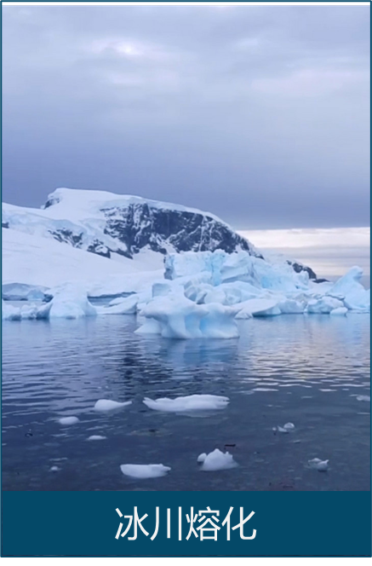
全球变暖
水资源危机
珍惜每一滴水
全球变暖
温室效应
温室气体使太阳的热量聚集在地球周围，导致全球变暖，这就是常说的温室效应。

Slide 4
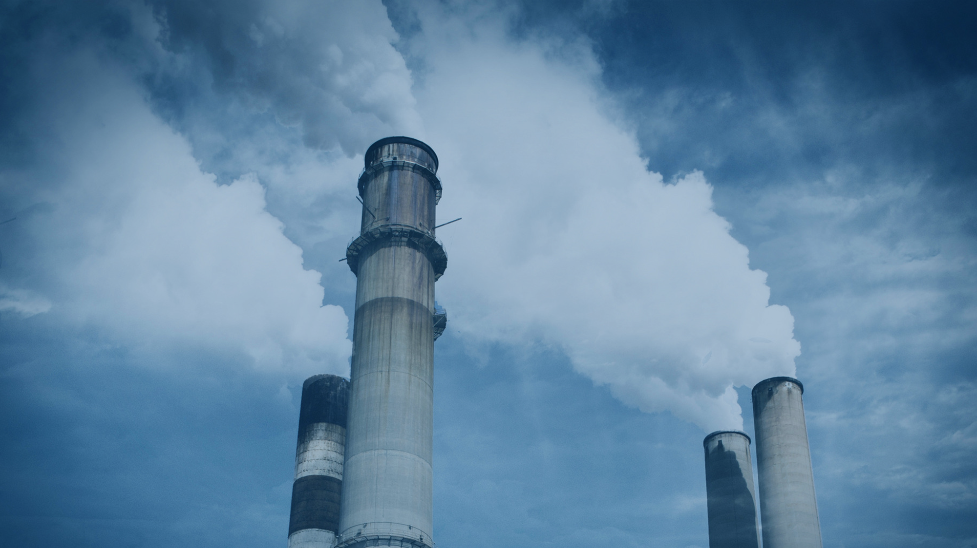

全球变暖
水资源危机
珍惜每一滴水
全球变暖原因
主要是现代工业大量使用矿物燃料作为能源，排放出大量二氧化碳等多种温室气体，这些温室气体使太阳的热量聚集在地球周围，导致全球变暖。

Slide 5





全球变暖
水资源危机
珍惜每一滴水
全球变暖带来的影响
海面上升的影响
对动植物的影响
对农业的影响
对人类健康的影响
冰川熔化,使低地被淹，海岸被冲蚀，地表水和地下水盐分增加，影响城市供水，沿海和岛国居民生活受到严重威胁。
自然界的动物和植物可能因无法适应全球变暖的速度，而惨遭厄运或被迫转移。
温度及温度引起的降水变化将影响粮食作物的产量和作物的分布类型。
影响人类健康，导致人 类发病率和死亡率增加，一些热带地区的传染性疾病向更多的国家传播。

Slide 6
练习
全球变暖
水资源危机
珍惜每一滴水
造成温室效应的主要原因是( )
A．汽车和工厂排放的废气和烟尘
B．煤、石油、天然气的大量燃烧
C．人造含氟制冷剂的泄漏
D．二氧化硫等有毒气体的大量产生
B

Slide 7

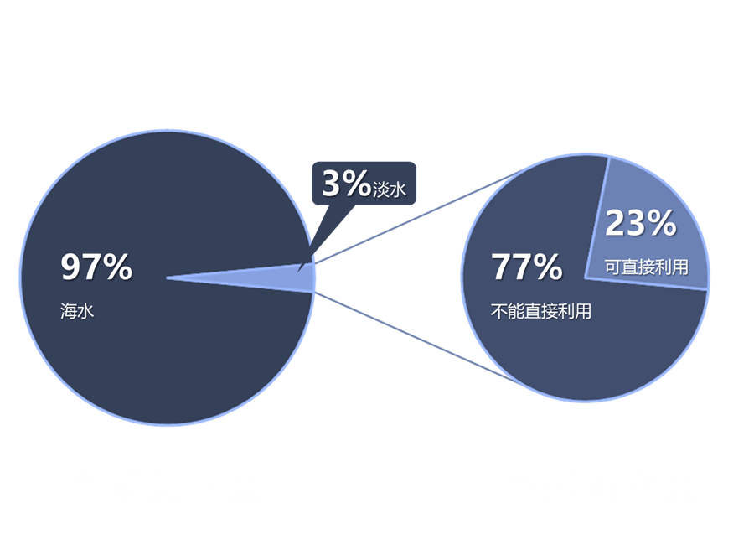
全球变暖
水资源危机
珍惜每一滴水
全球水资源现状
100
多个国家存在着不同程度的缺水
28
个国家，被列为缺水国或严重缺水国
1/3
我国人均水资源占有量占世界平均水平比例
3.2亿
说明
全国农村饮水不安全人数
77%
主要是两极冰盖、冰川、冰雪等
400
23%
主要是地下水、湖泊、沼泽，河水等
余座城市供水不足

Slide 8

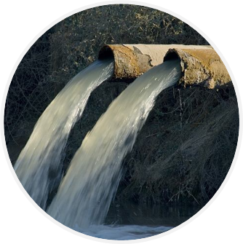
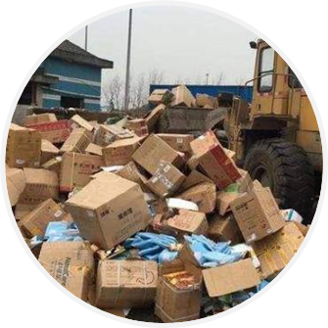
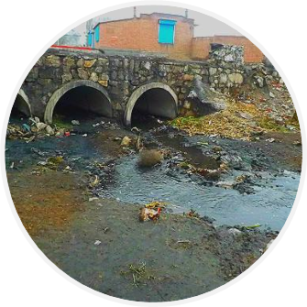
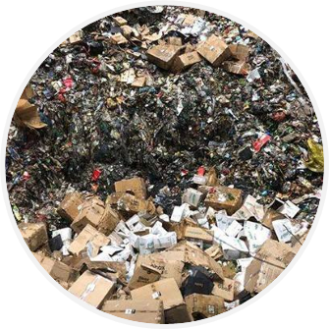
全球变暖
水资源危机
珍惜每一滴水
水污染的罪魁祸首
水污染是水严重缺乏的主要原因
工业废水
工业固体废物
生活污水
生活垃圾

Slide 9
练习
全球变暖
水资源危机
珍惜每一滴水
下列关于水污染的说法正确的是( )
A．水污染不是造成水严重缺乏的原因
B．我国的饮用水源污染严重
C．淡水污染严重，海水基本没有污染
D．赤潮是海洋中的一种正常现象，对海洋生态环境没有负面影响
B

Slide 10

珍
惜
每
一
滴
水
世界水日
3月22日
第47届联合国大会根据《21世纪行动议程》提出的建议，决定自1993年起，将每年的3月22日定为世界水日。
节约用水，人人有责

Slide 11

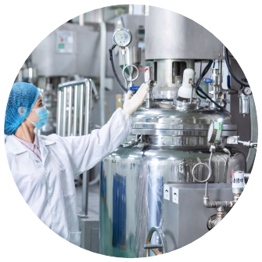
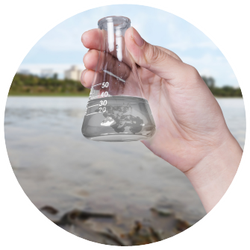


全球变暖
水资源危机
珍惜每一滴水
珍惜每一滴水
采取节水技术
防治水污染
植树造林
合理利用

Slide 12
练习
全球变暖
水资源危机
珍惜每一滴水
每年春季时节，我国多地经常发生旱灾。节约用水更显重要。下列节水办法中不可行的是( )
A．开发节水技术
B．用淘米水浇花
C．减少每个人每天的饮用水
D．在农业生产中，推广喷灌技术
C

Slide 13




